Slide 1
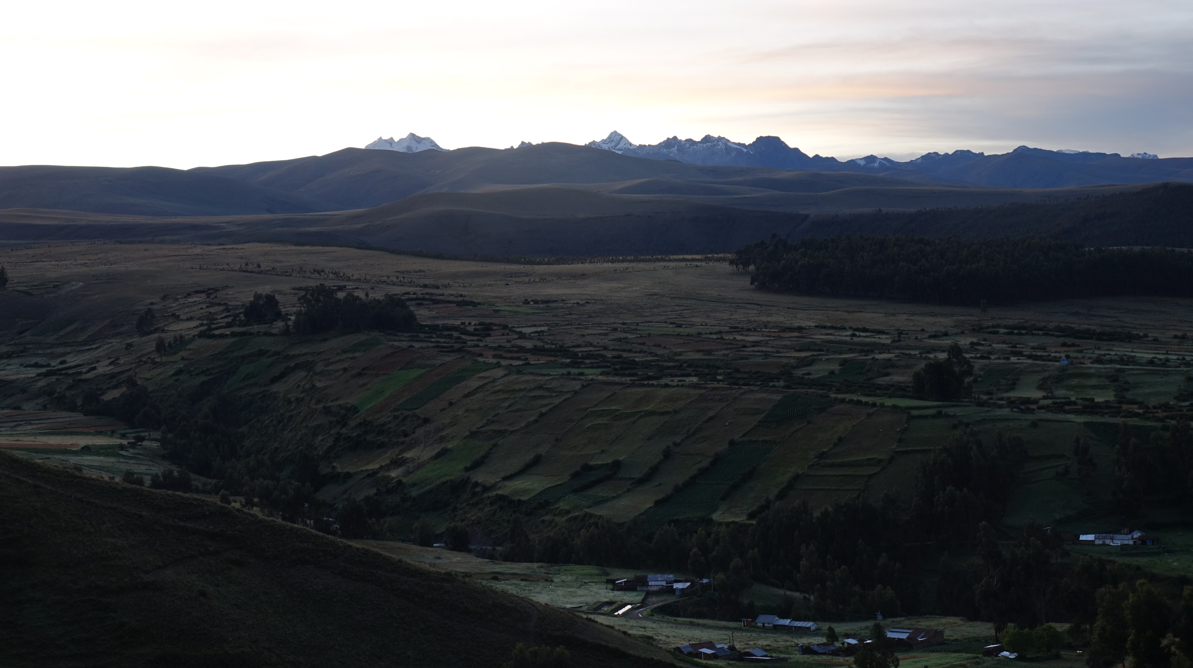
Unidades de Manejo de Paisajes Agropastoriles de la Puna Húmeda de los Andes Norcentrales del Perú
Punas Agua IV
Cecilia Turin, Angel Mendoza y Luis Armas
Instituto de Montana

Slide 2
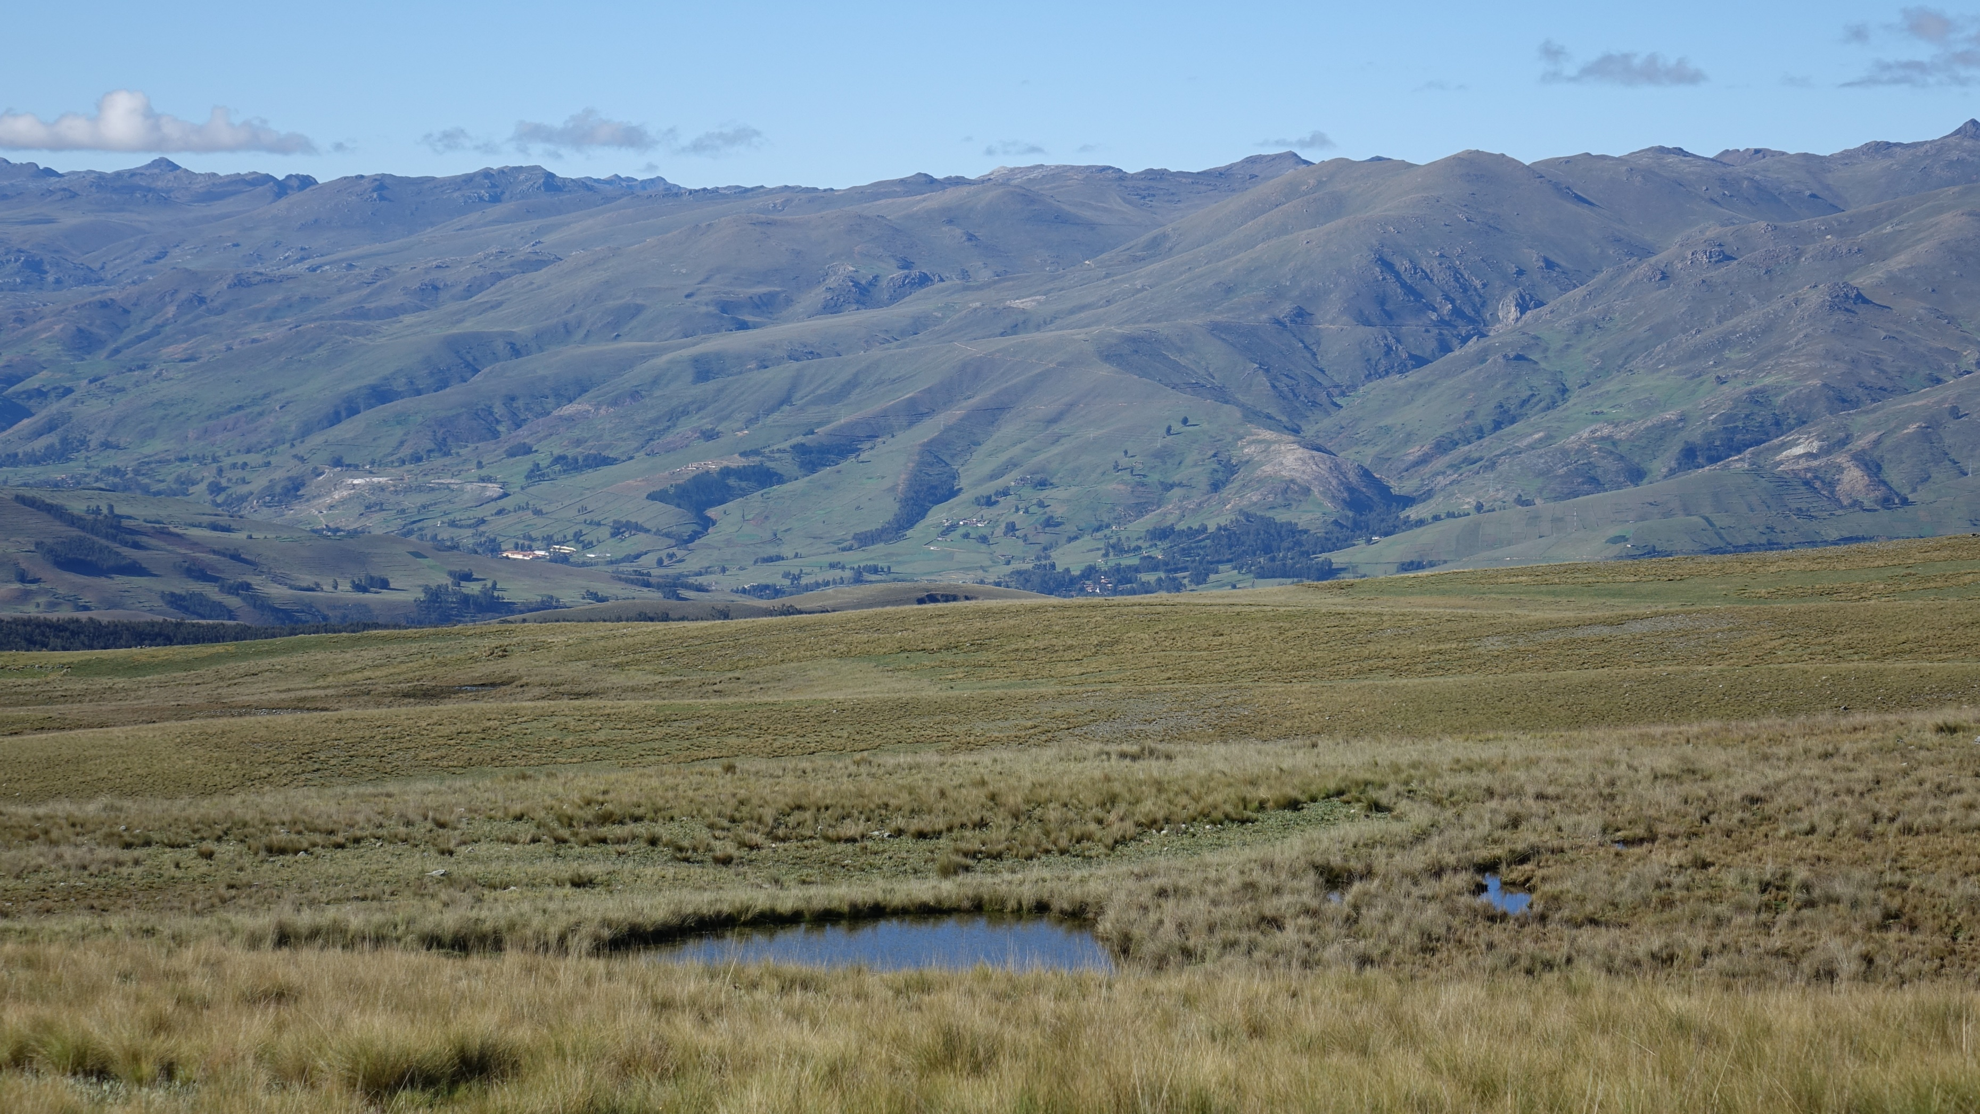
Contenido
Problema/contexto
Objetivo
Metodología
Resultados preliminares
Implicancias
Conclusiones

Slide 3
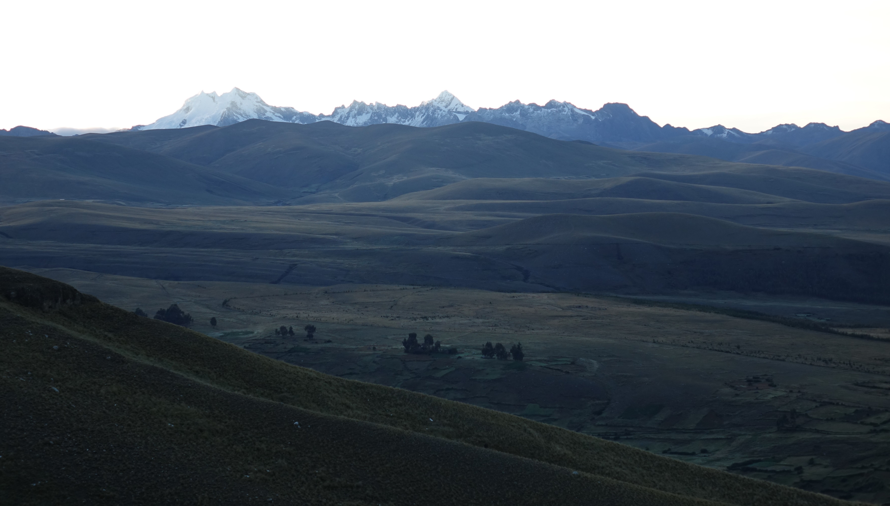
Problema
Paisajes agropastoriles son SSE complejos organizados en unidades espaciales, temporales y sociales de manejo y toma de decisiones no muy bien comprendidas.
Necesario entender bien de estas unidades, sus límites, dinámicas, personas a cargo y todos los elementos involucrados que moldean el paisaje, incluyendo las reglas comunales y políticas de gobierno en todos los niveles para intervenciones efectivas.
Enfoques lineales llevan al entendimiento inexacto de realidad, por tanto a intervenciones poco efectivas.
Enfoques holísticos capturan mejor la complejidad de realidad para intervenciones mas apropiadas al contexto.
Este actividad corresponde al objetivo 1.

Slide 4
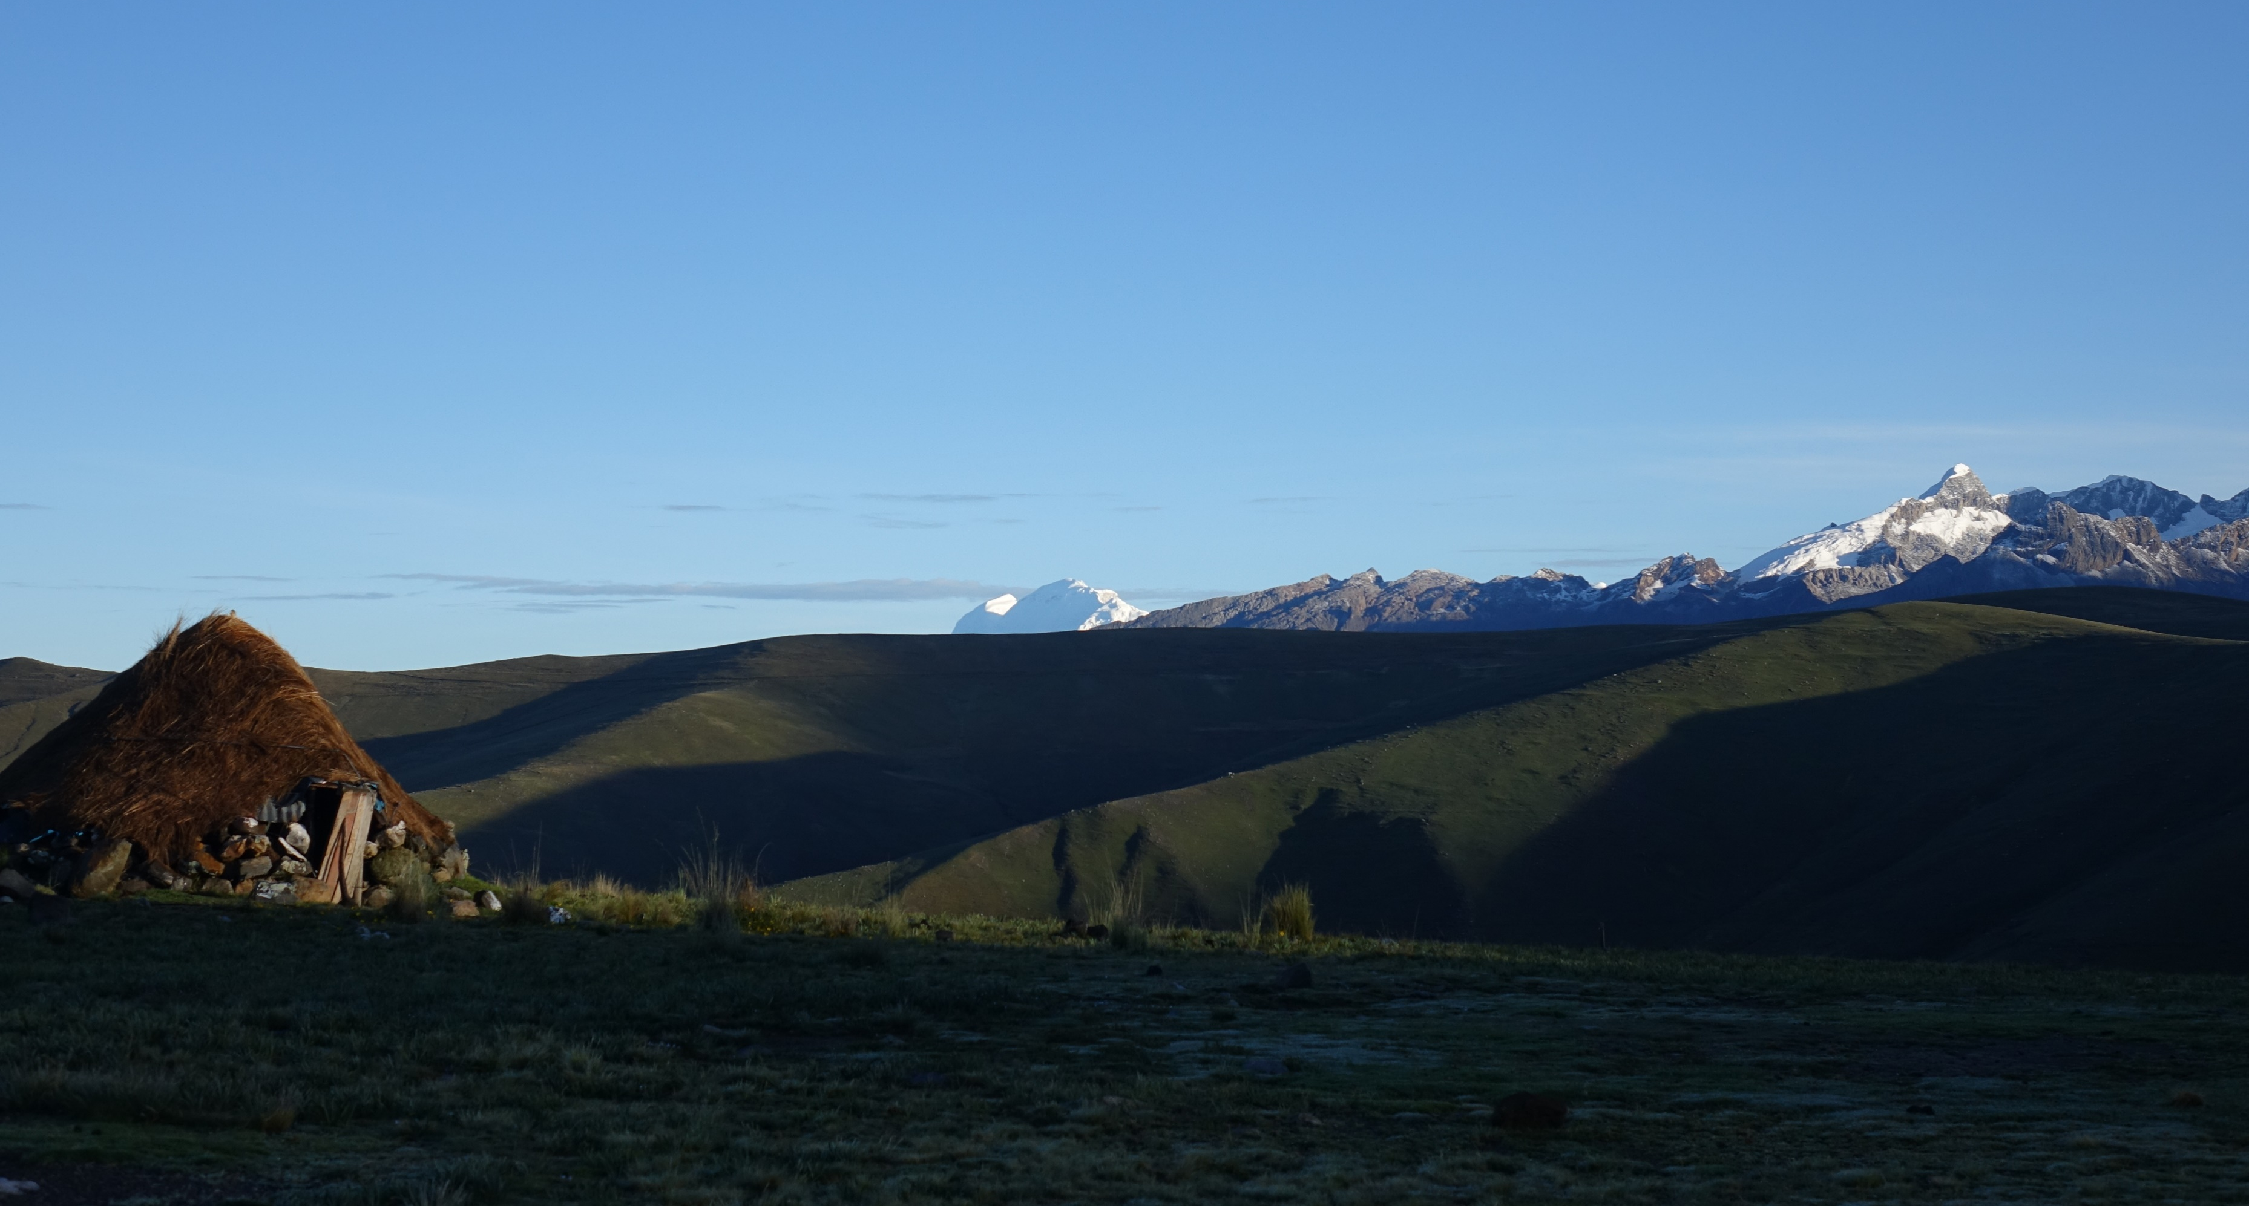
Objetivo
Identificar y entender las unidades de manejo y de toma de decisiones del paisaje por cada zona agroecológica y de manera integral, asi como identificar quienes realizan el manejo y quienes toman las decisiones, para proponer intervenciones apropiadas a su contexto socioecológico complejo y contribuir a mejorar su manejo.

Slide 5
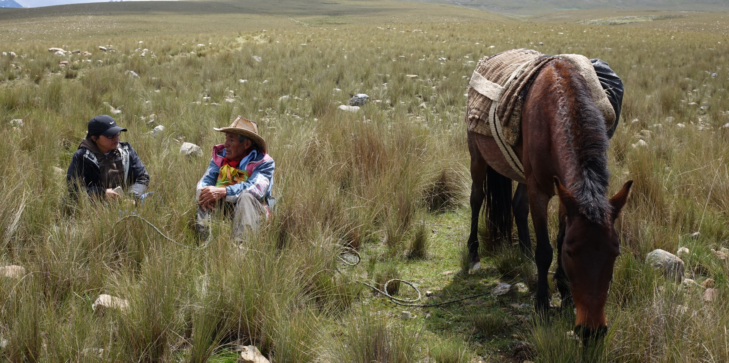
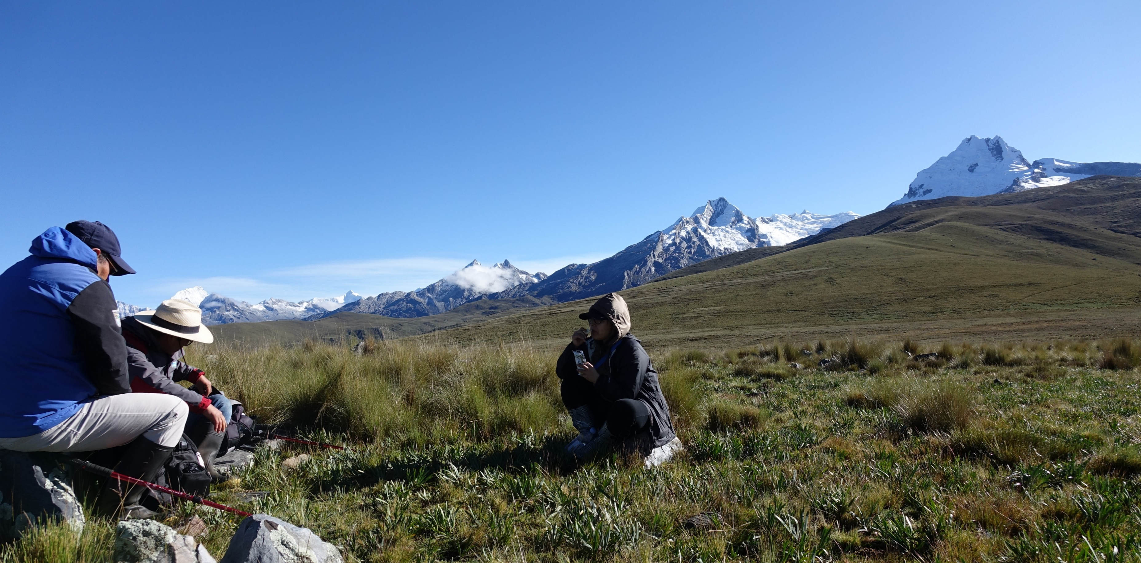
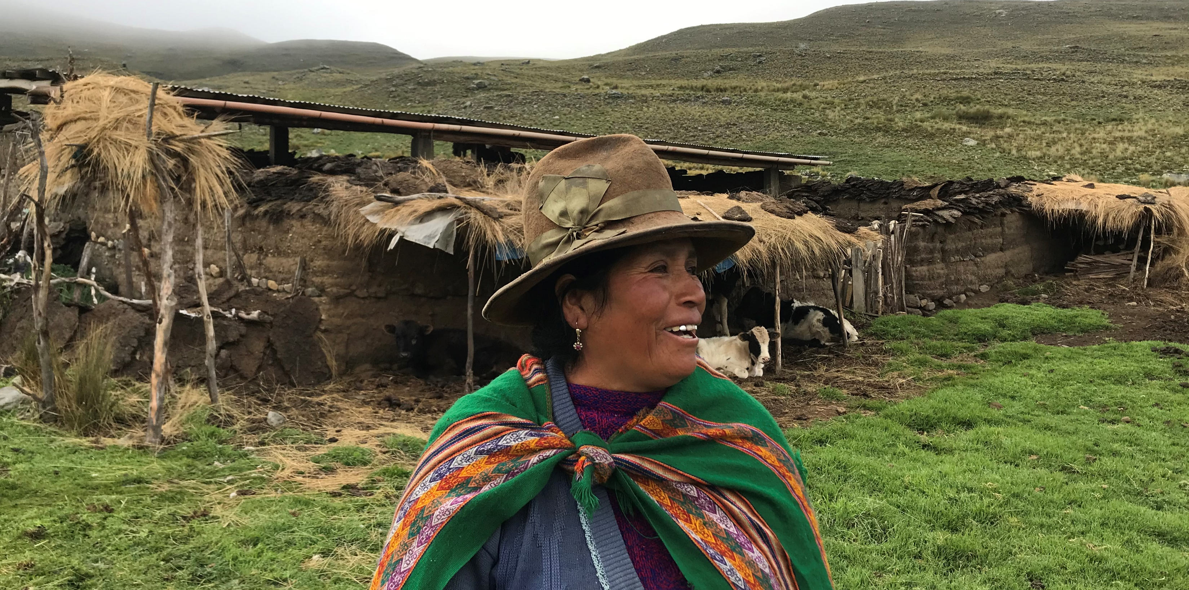
Metodología
Reconocimiento geográfico
Identificación de zonas agroecológicas.
Revisión otras zonificaciones (FAO 2007, Mario Tapia).
Discusión de equipo.
Enfoques: ZAE, SSE, EP, MH
Revisión de caracterizaciones anteriores.
Entrevista a socios de zona alta, media y baja: propiedad, tenencia, manejo, toma de decisiones, organización social/familiar, dinámica espacial y temporal.

Slide 6
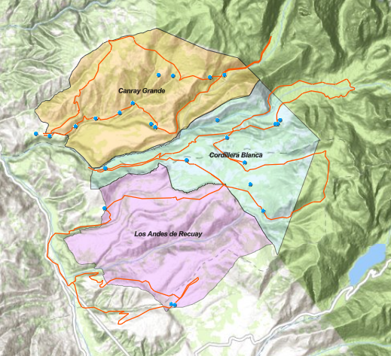
Recorrido por las comunidades

Slide 7
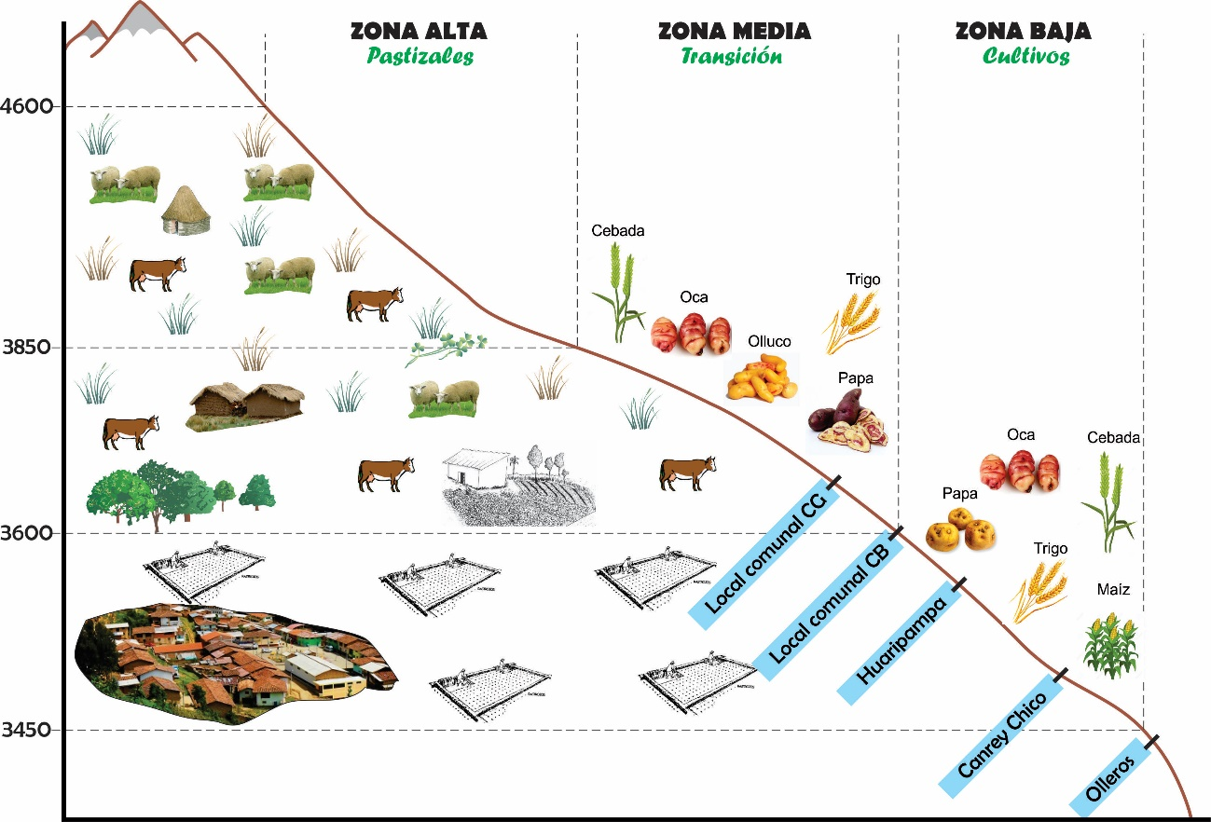
Zonificación Agroecológica
Pastizales / Bofedales
Ganado: Ovejas
Vacas
Acemilas
Bosques
Forrajes: Avena
Dactylis
Allku shoclla
Cultivos: Papa
Cebada
Oca
Habas
Trigo
Maiz
Tarwi
Olluco
Quinua
Notes:
Variedades de papa: Mejoradas: Yungay, Peruanita, Canchan, Perricholi, Amarilla, Revolución.
Nativas:Iscapuru, Condorhuarmi, lasapa, Buencholo, Contsipahuetan, Acacapa pechun

Slide 8
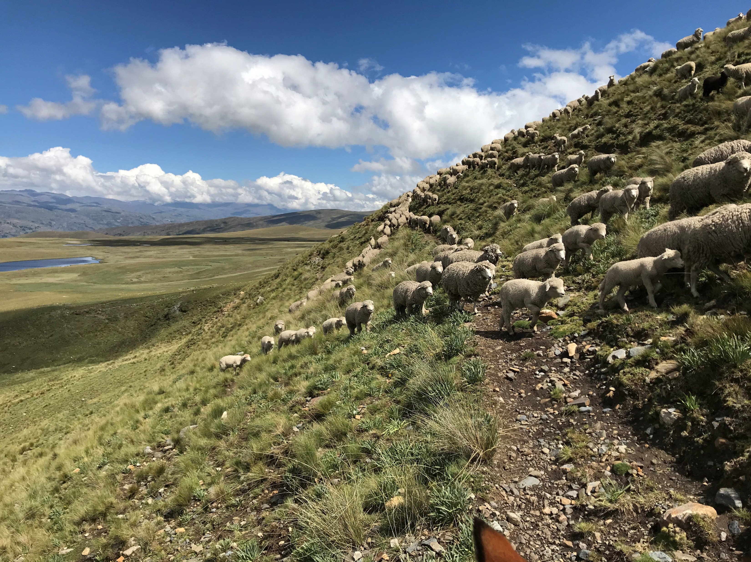

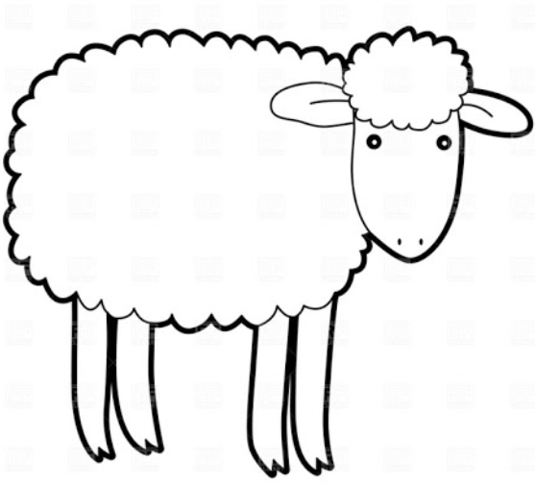
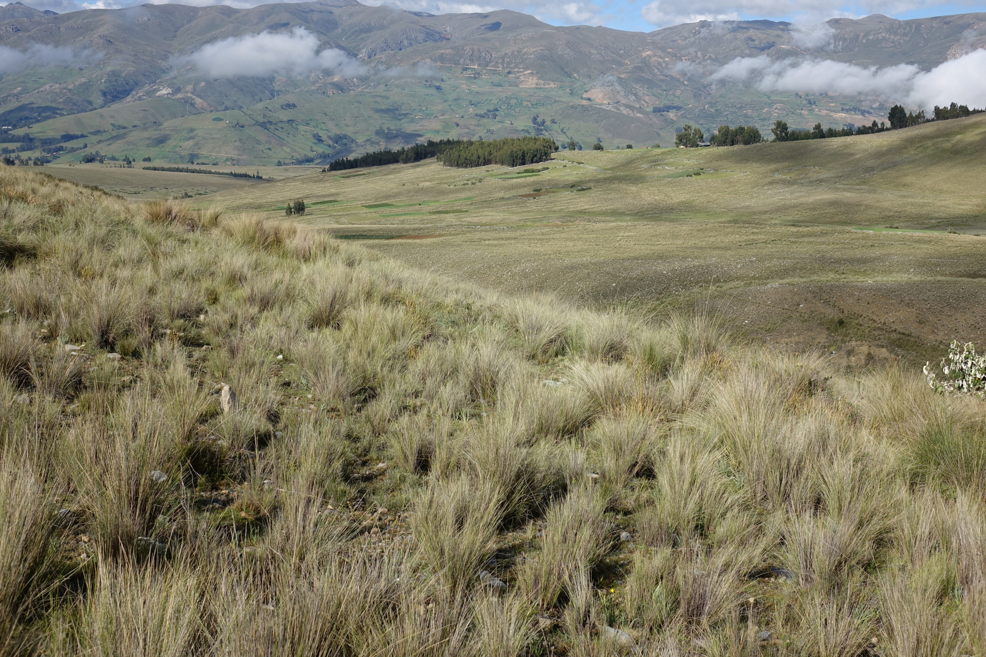
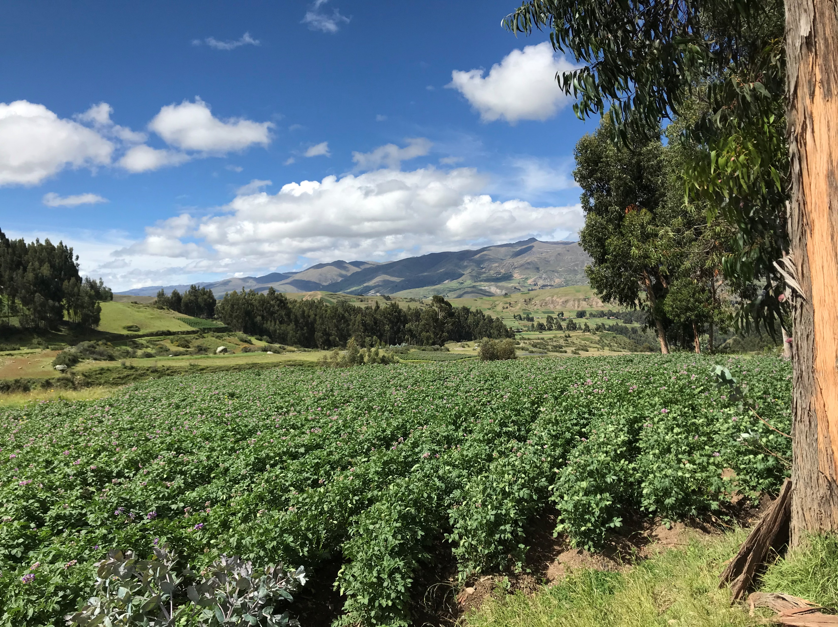
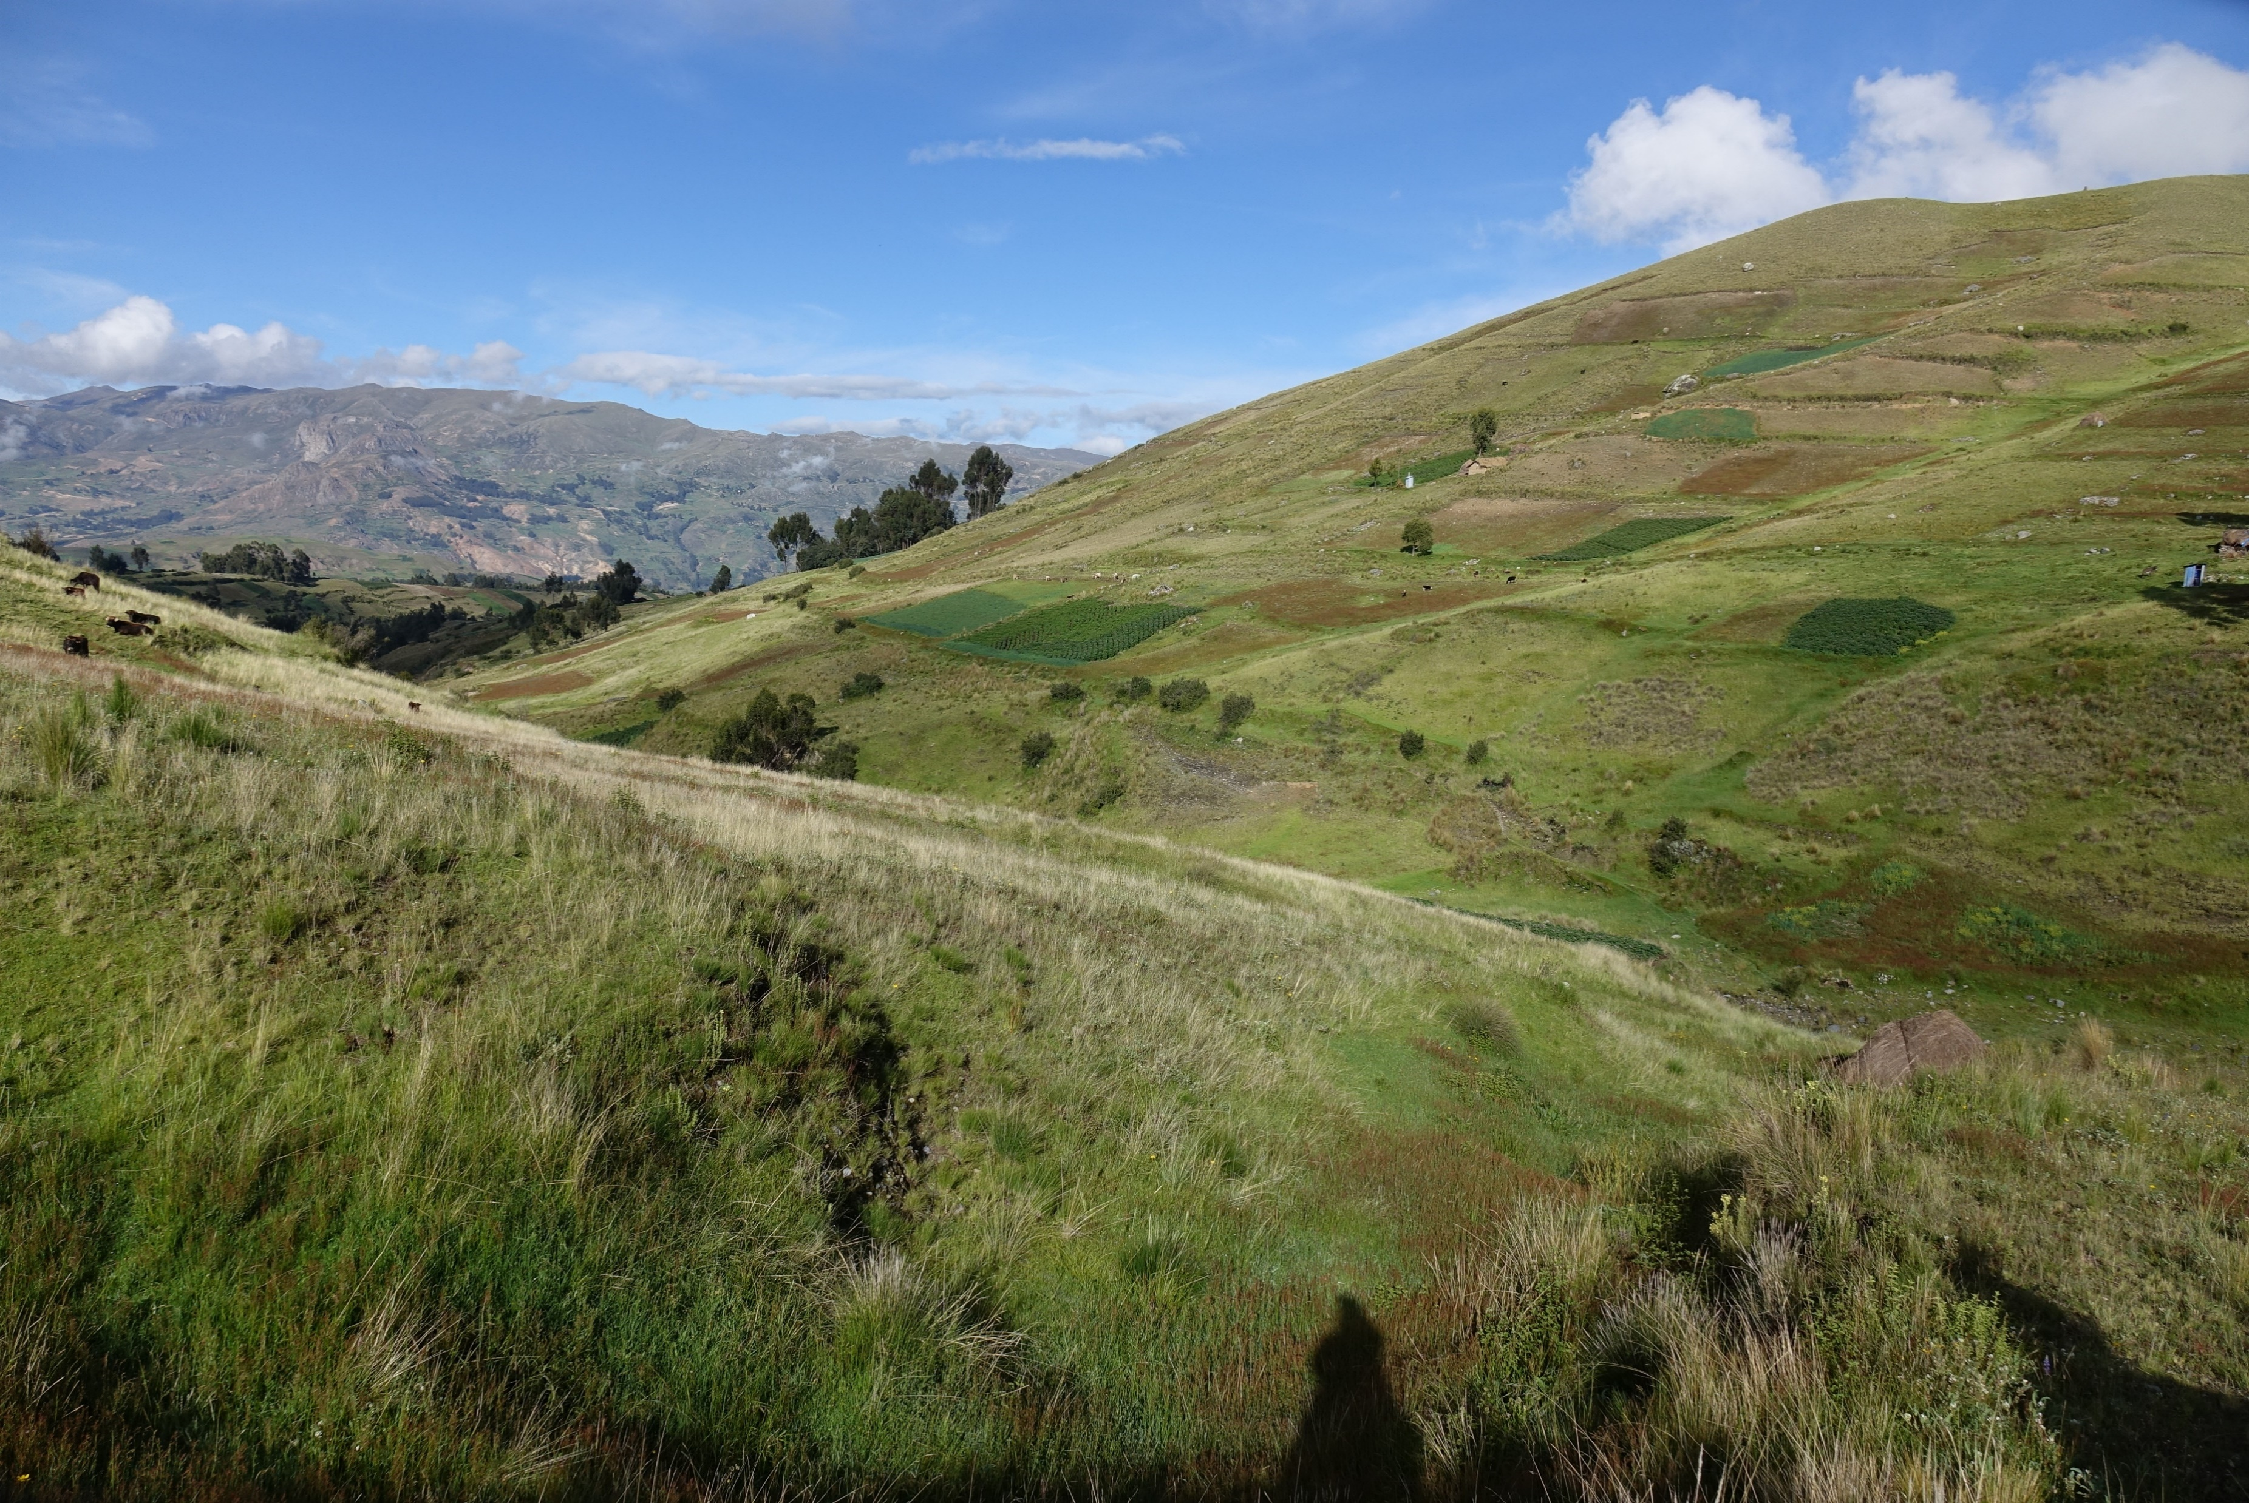
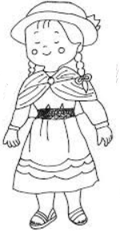



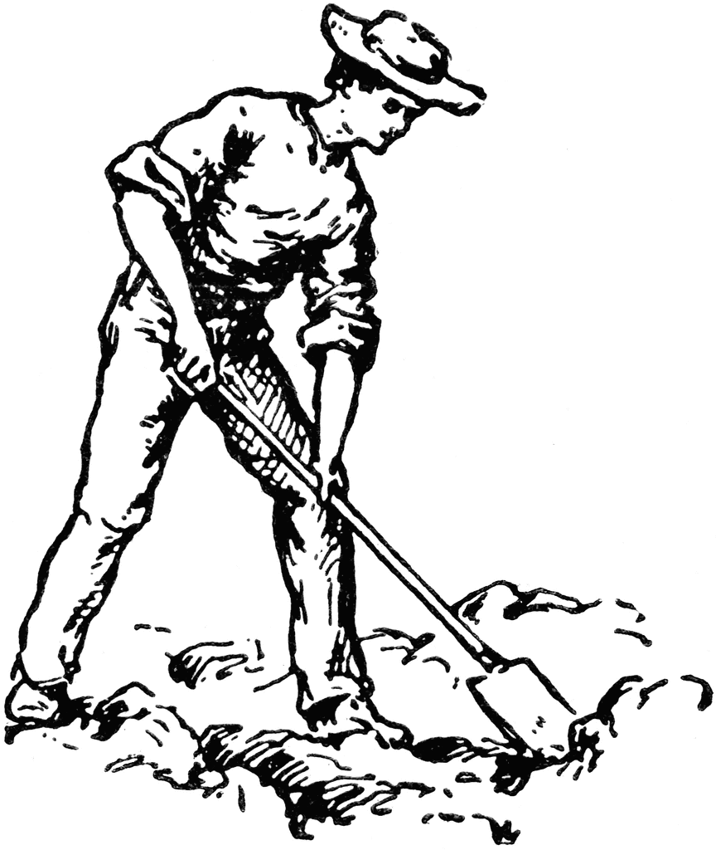


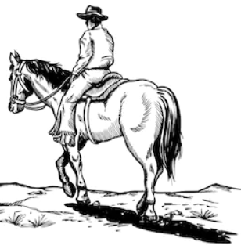

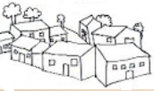
Paisaje agropastoril puna húmeda Andes norcentrales del Perú
Paisaje agropastoril
PNHUASCARAN
FAMILIA
COMUNIDAD
4600
ovino
mujer pastora
3850
pastizales
chozas
vacuno
3600
bosques
agricultor
forrajes
ganadería al pastoreo
3450
forrajes
pastizales y bofedales
cultivos de altura
cultivos
acémilas
pastos cultivados
pueblo
casita

Slide 9
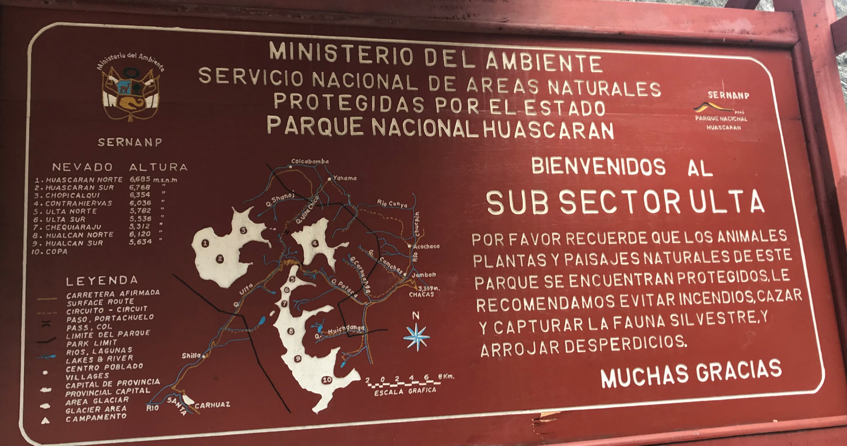
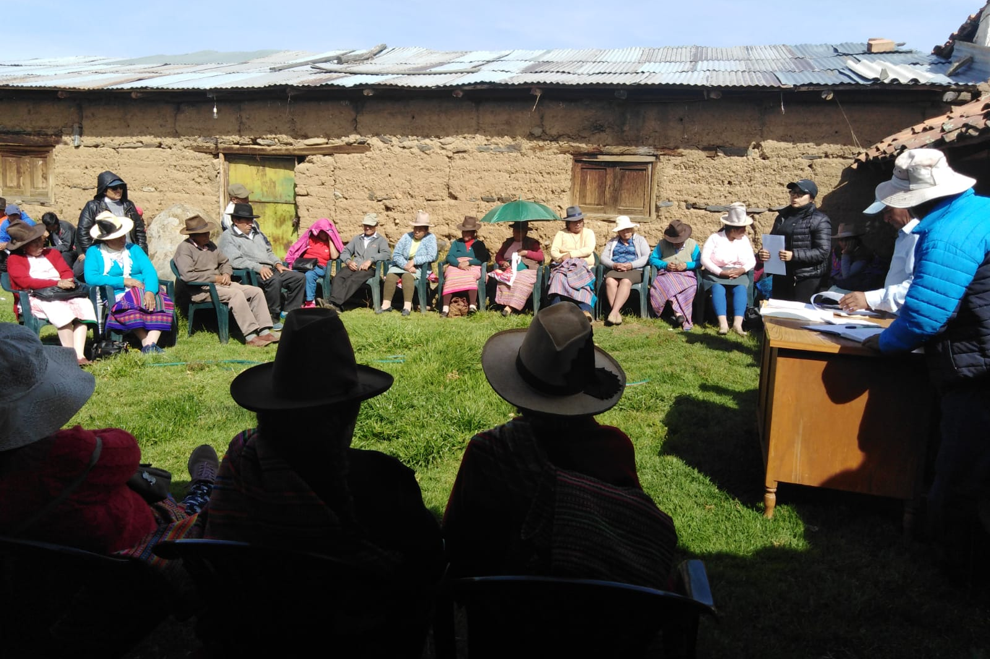
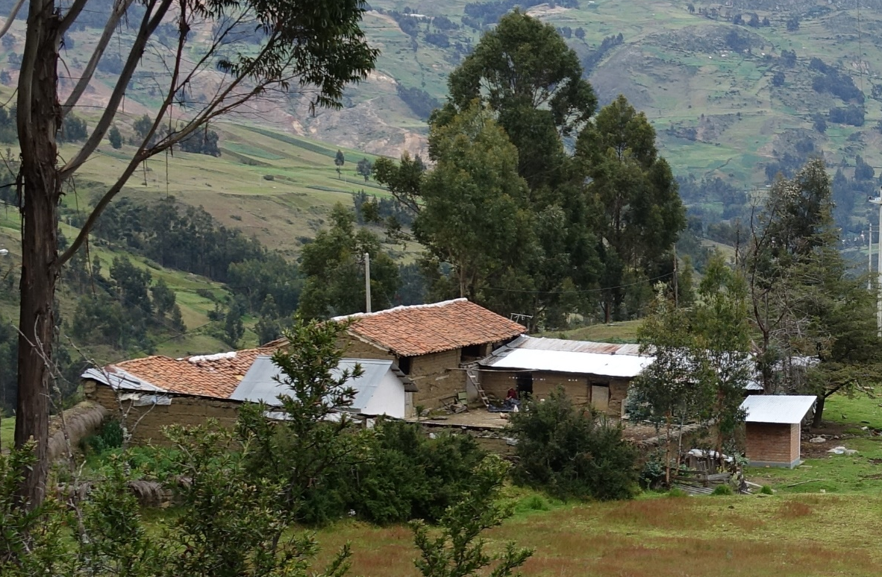
Paisaje agropastoril puna húmeda Andes norcentrales del Perú
PNH
Propiedad de la tierra
4600
Comunal
3850
Comunal
3600
Privada
3450

Slide 10
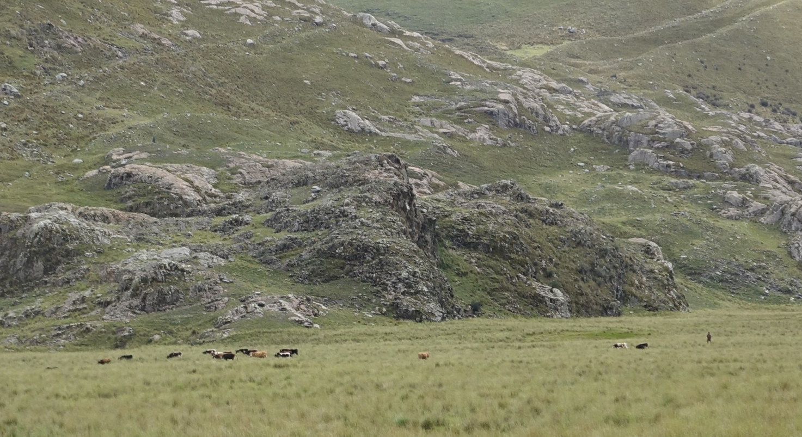
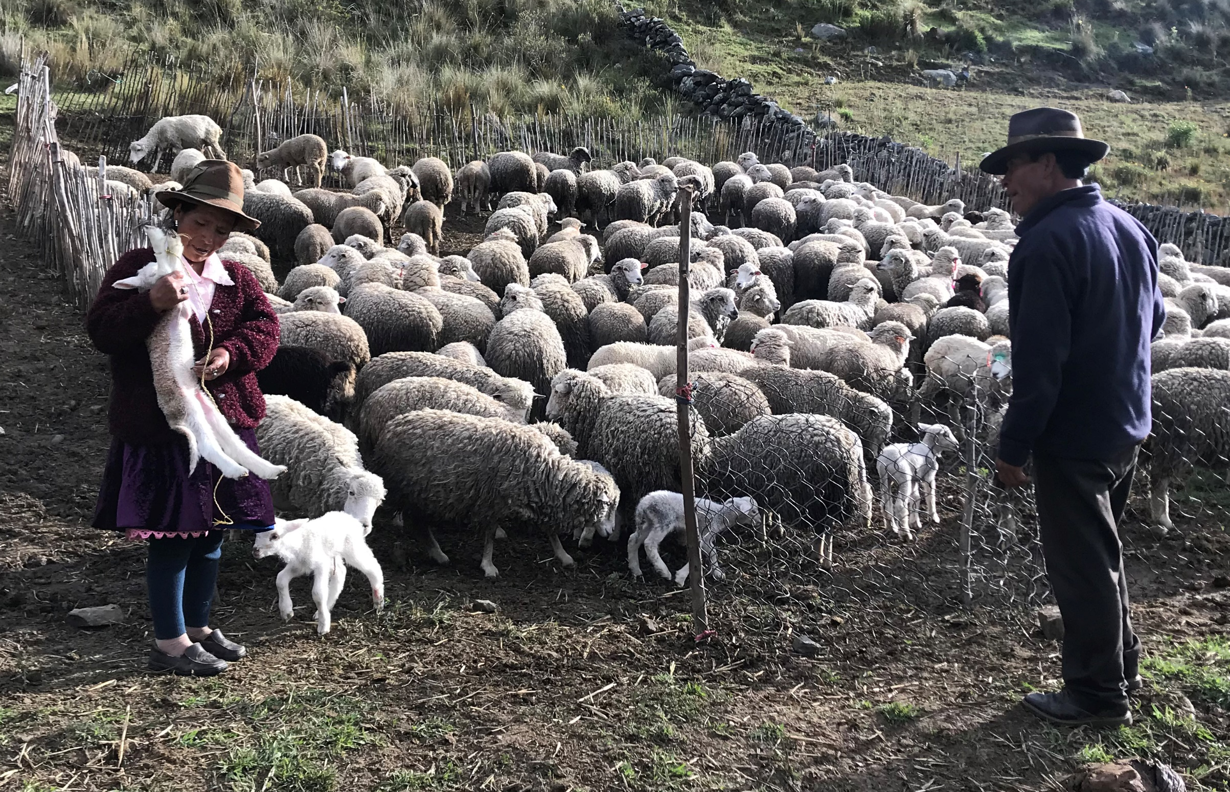
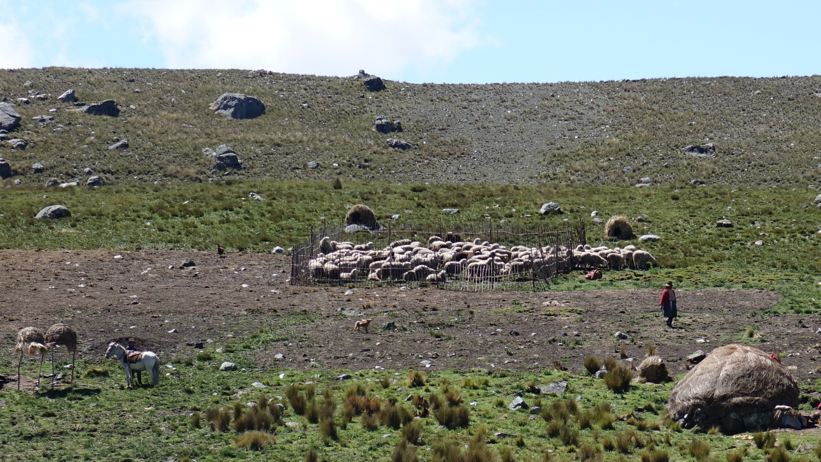
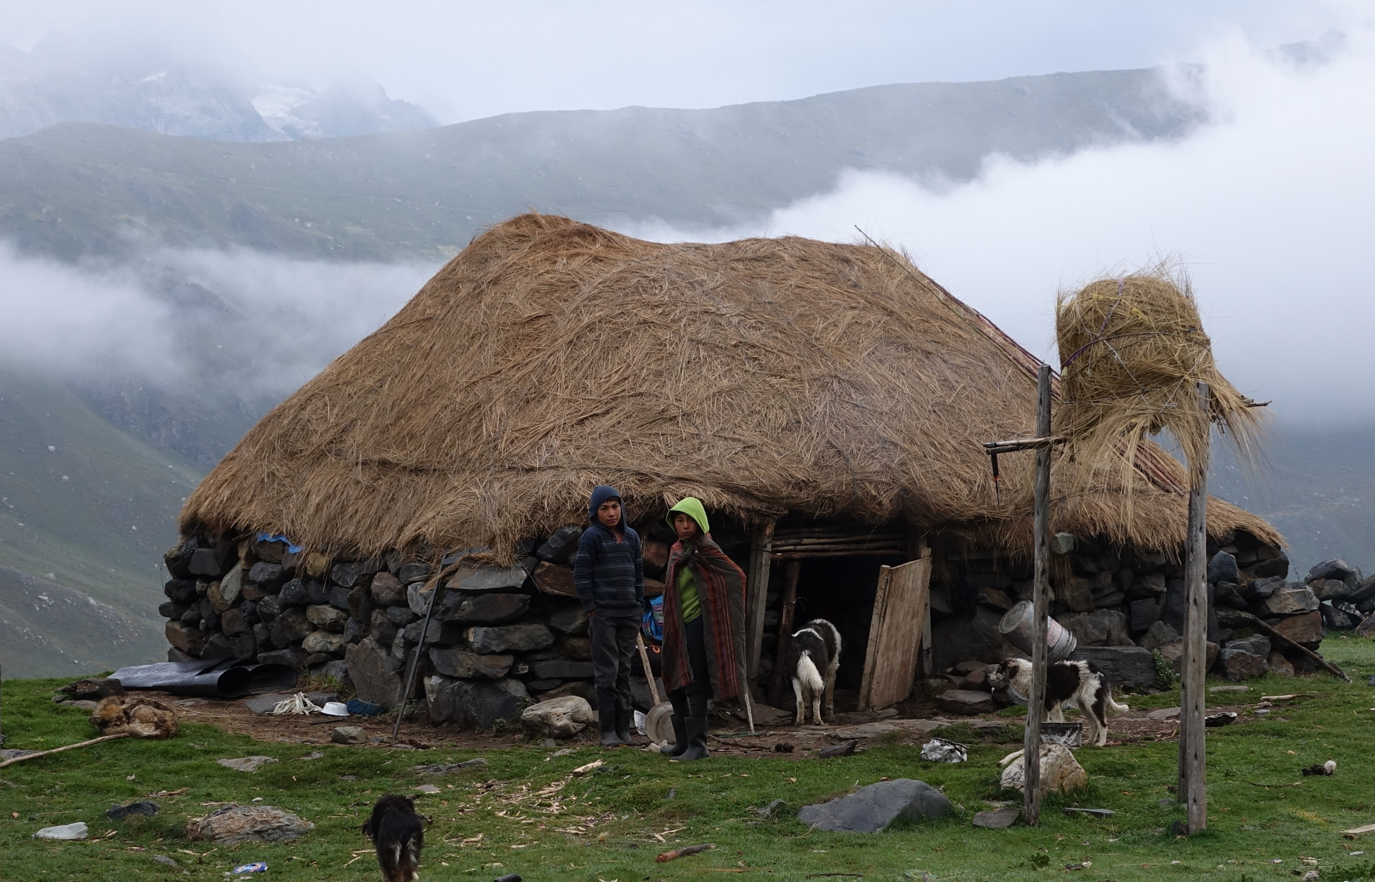
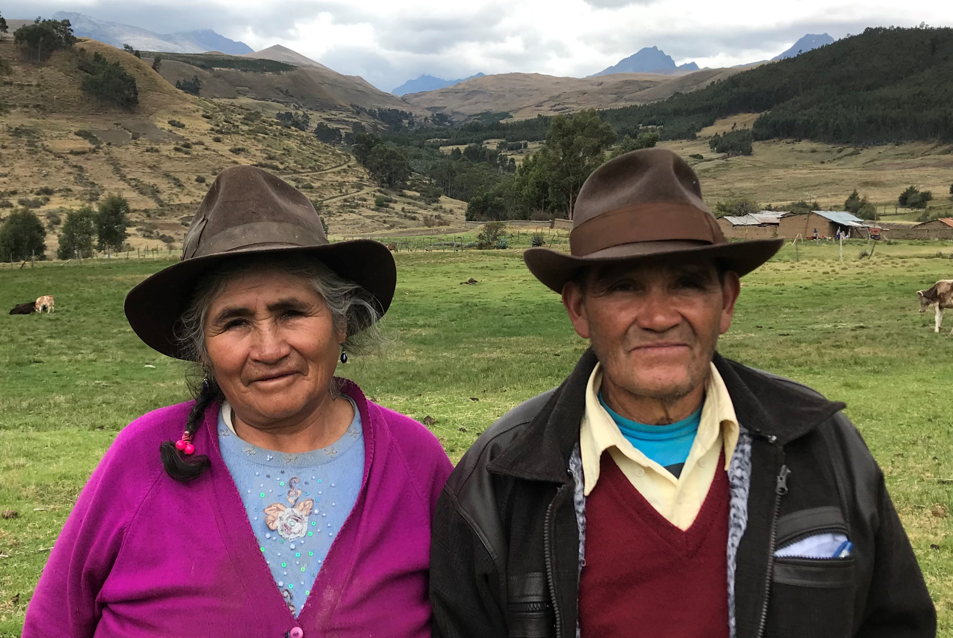
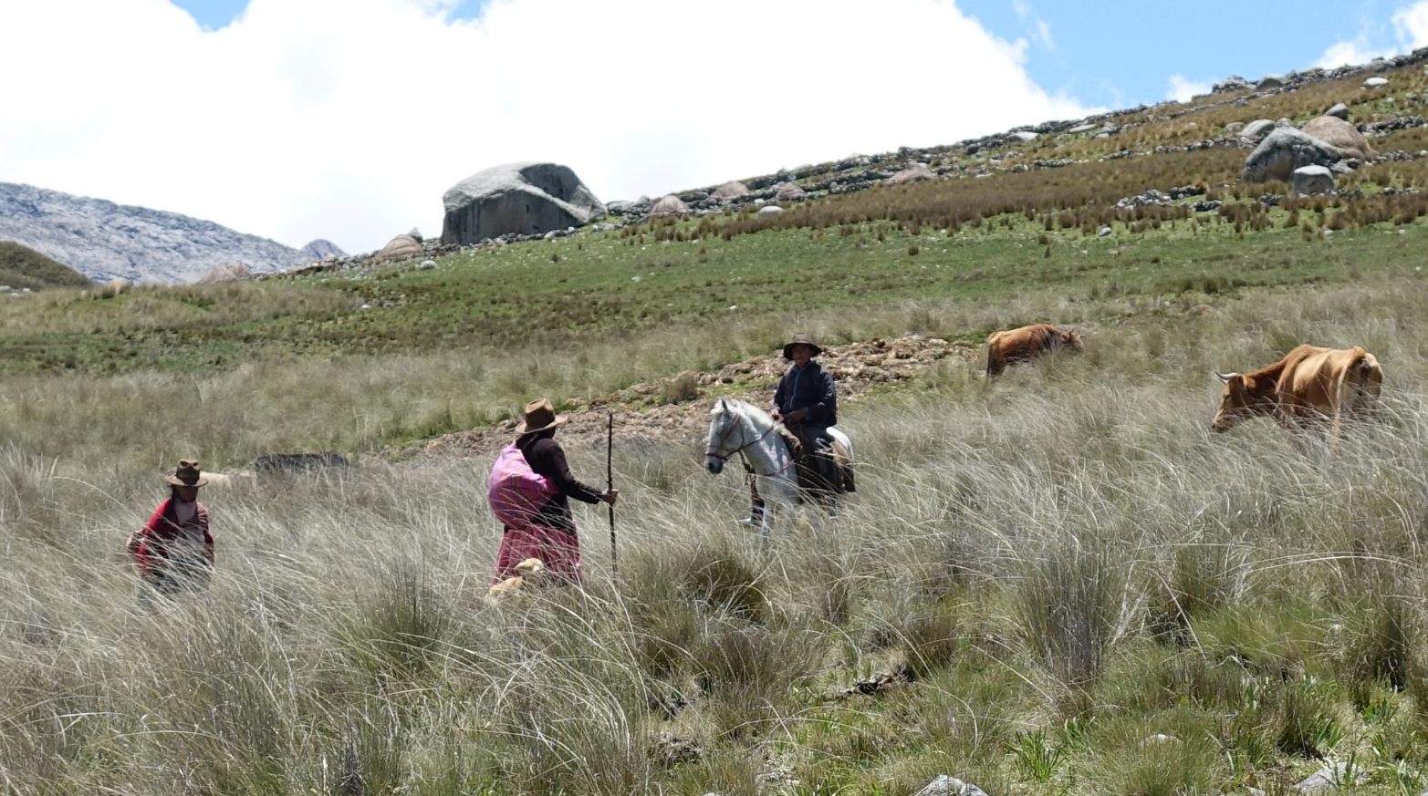
Paisaje agropastoril puna húmeda Andes norcentrales del Perú
Tenencia de la tierra
Familia usuaria
4600
Familia usufructuaria
3850
Familia usufructuaria
3600
Familia propietaria
3450

Slide 11
Paisaje agropastoril puna húmeda Andes norcentrales del Perú
Unidades de manejo por zona agroecológica
4600
5 unidades de manejo del paisaje de zona alta y media superior o de pastoreo
3850
3 unidades de manejo de zona baja y media inferior o agrícolas
3600
3450

Slide 12
Paisaje agropastoril puna húmeda Andes norcentrales del Perú
Unidades de manejo del paisaje de zona alta y media superior
pastoreo familiar (66%)
pastoreo multifamiliar (5%)
pastoreo abierto para vecinos en área común de sector (9%)
pastoreo del ganado comunal en terreno comunal (20%)
pastoreo asociativo con CUP
4600
3850
3600
3450

Slide 13
Paisaje agropastoril puna húmeda Andes norcentrales del Perú
Unidades de manejo del paisaje de zona baja y media inferior
4600
siembra familiar
siembra multifamiliar
siembra de la comunidad
3850
3600
3450

Slide 14
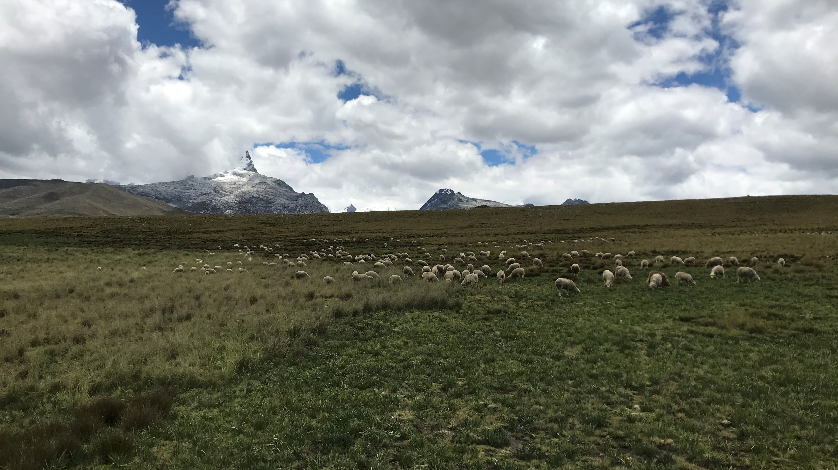
Paisaje agropastoril puna húmeda Andes norcentrales del Perú
Diferentes Unidades de Manejo y Toma de Decisiones de pastoreo
Unidad de Pastoreo | Manejo | Toma de decisiones
Familiar | una familia | misma familia
Multifamiliar | una familia por vez/turnos | varias familias
Abierto para vecinos en área común del sector | varias familias de manera simultanea | autoridades del sector
Del ganado comunal en terreno comunal | una familia | autoridades comunales
Asociativo con CUP | una familia por vez/turnos | autoridad del parque
4600
3850
3600
3450

Slide 15
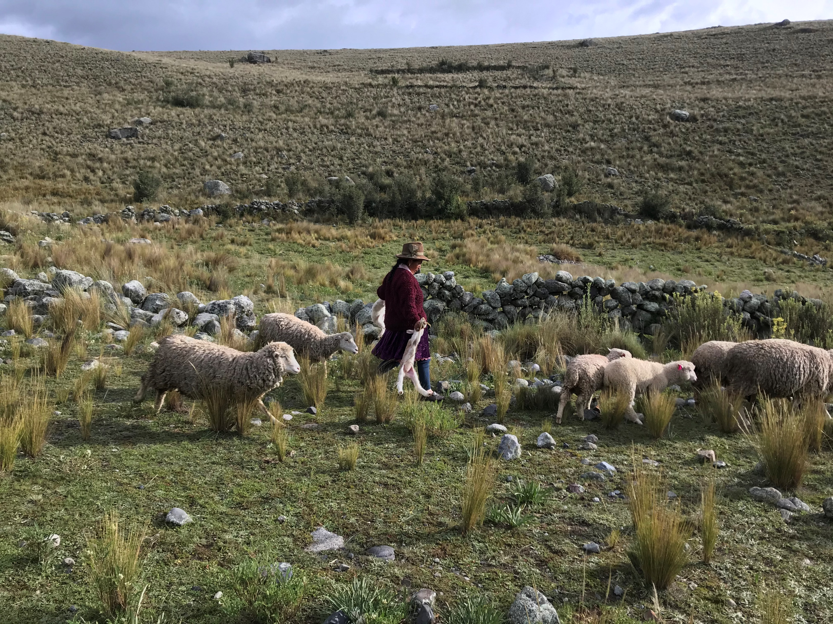
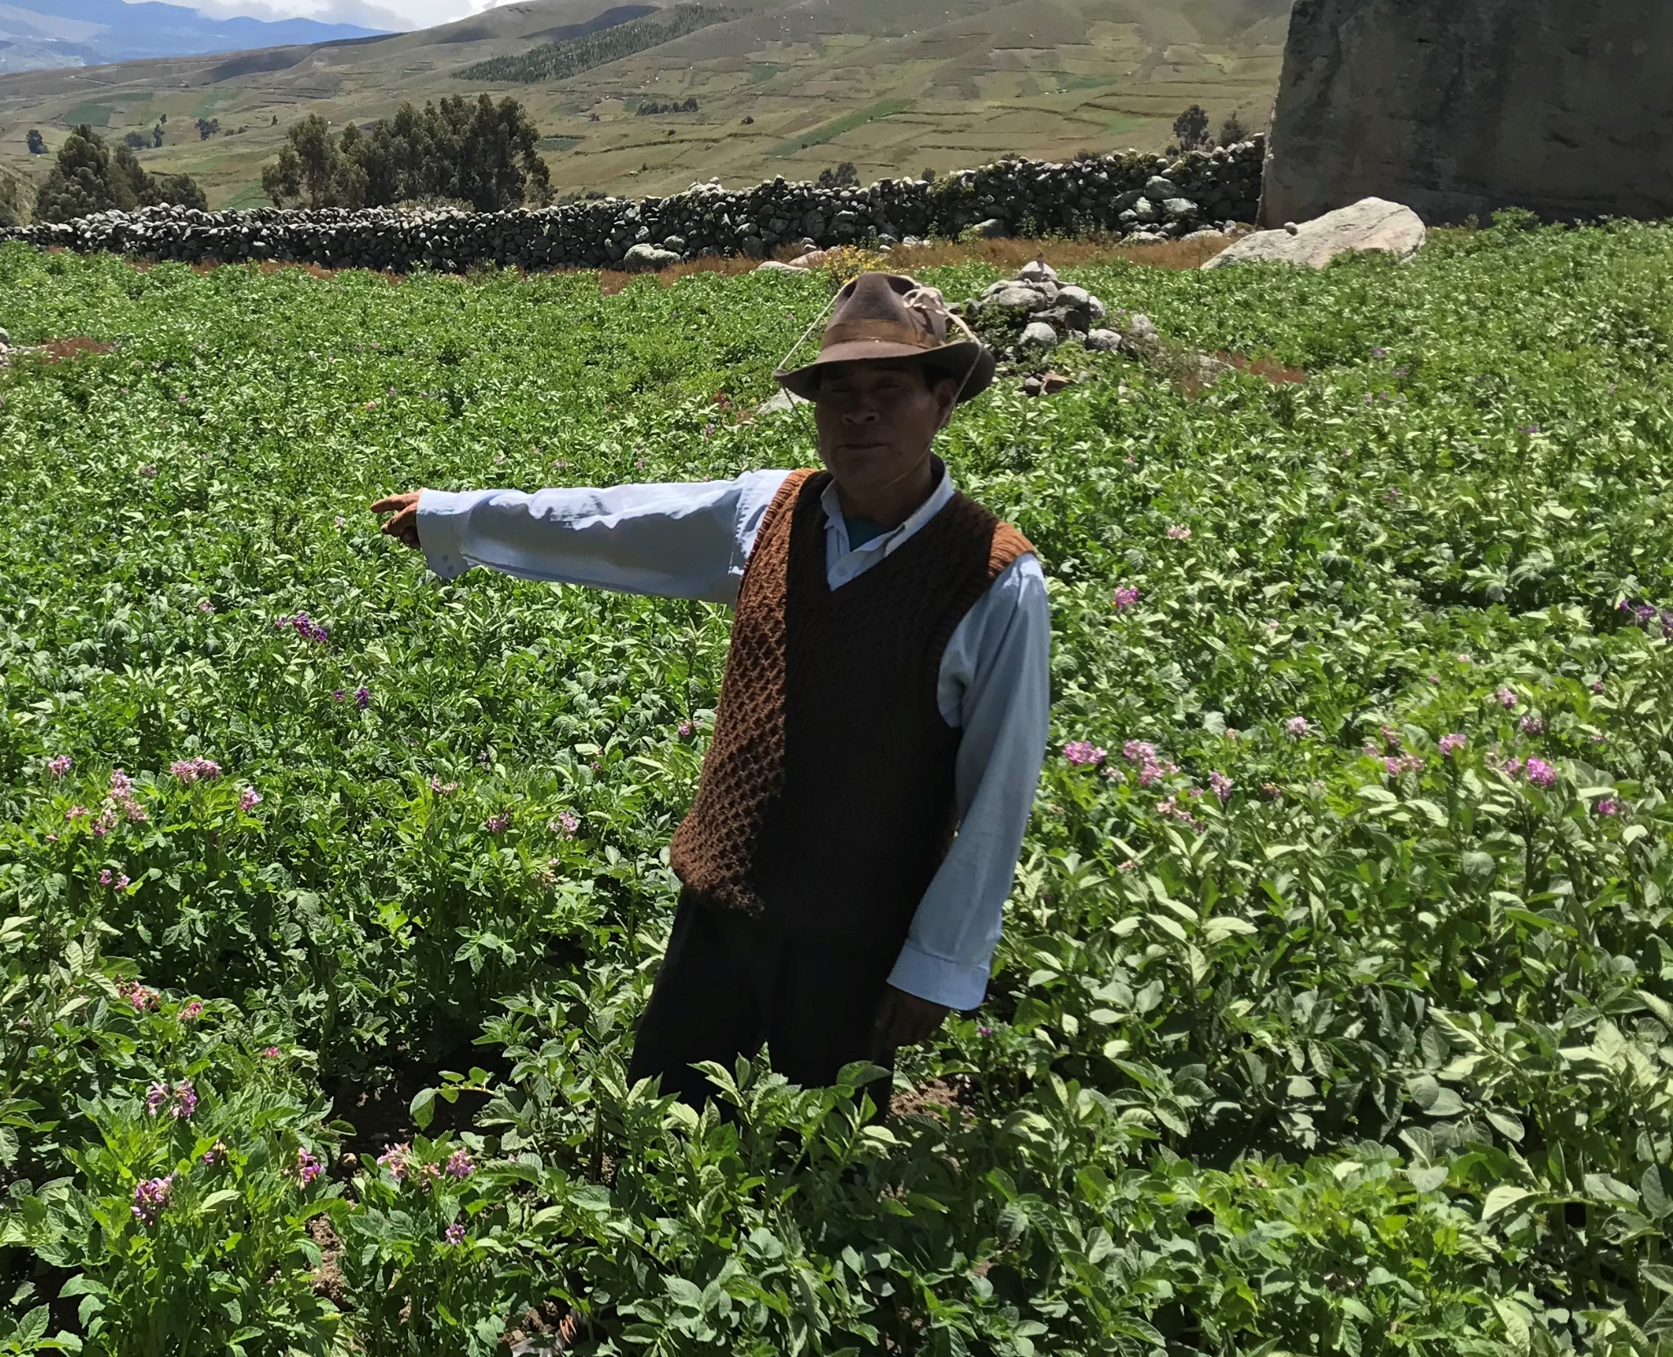
Organización familiar para manejo y TdD. Una mirada desde enfoque de género
Paisaje agropastoril puna húmeda Andes norcentrales del Perú
Dimensión | Varón adulto | Mujer adulta | Ambos | Total
Tenencia tierra | 82% | --- | 18% | 100%
Manejo unidad pastoreo | 16% | 60% | 24% | 100%
Manejo unidad agrícola | 91% | --- | 9% | 100%
4600
Varón: Principal persona dentro de la familia encargada del manejo agrícola
3850
Varón: Principal persona dentro de la familia encargada de TdD agrícola
3600
Mujer: Principal persona dentro de la familia encargada del manejo de pastoreo y ganado
3450
Varón: Principal persona dentro de la familia encargada de TdD de pastoreo y ganado
Notes:
En

Slide 16
Manejo y TdD: Dinámica de pastoreo. Sitios de Pastoreo
Paisaje agropastoril puna húmeda Andes norcentrales del Perú
4600
3850
3600
3450

Slide 17
Manejo y TdD: Animales “encargados”
4600
3850
3600
3450
Notes:
Rebaños cuidando animales de otros: alternativa para personas con animales sin acceso a pastizales como migrantes

Slide 18
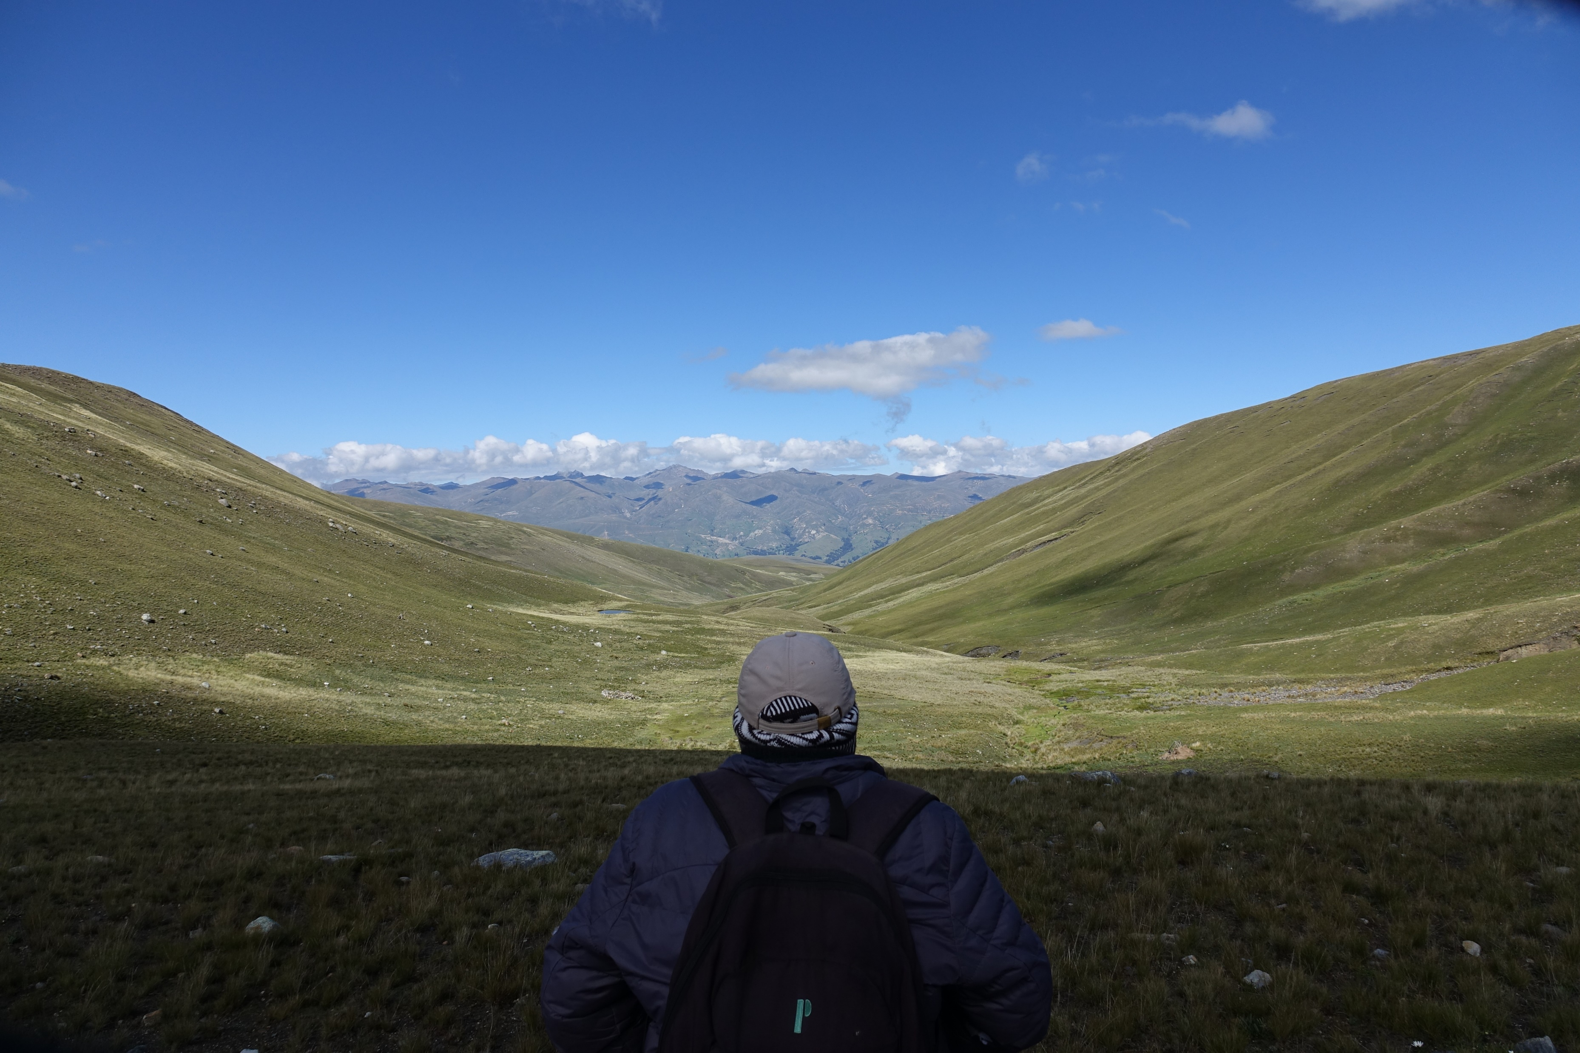
Manejo y TdD de unidades de paisaje en el tiempo
E. preinca e inca, a través del ayllu (originario) tenían TdD y manejo, ambas unidades coincidían.
E. conquista, colonia, inicio republica y reforma agraria, manejo y TdD no coincidían, familias a cargo de manejo y TdD a cargo de Cacique (nuevo ayllu en Encomienda y Corregimiento), Administrador de Hacienda Colonial, Hacienda Republicana, Fundo, Empresa SAGUL, SAIS Atusparia
Post reforma (XX) familias vuelven a tener manejo y TdD del paisaje con la Comunidad Campesina

Slide 19
Implicancias en Punas Agua IV
Cambio de enfoque. Emplear MH/AR
Considerar en actividades de investigación y desarrollo
En consulta comunal de implementación de actividades, socios plantearon énfasis en zona alta y media, no en baja.
Interesados en nuevas formas mas interesantes de hacer los estudios, no quieren trabajar en mas de los mismo, que están interesados en aprender de esas nuevas cosas.
Que querían volver a tener mas participación

Slide 20
Conclusiones
Diversidad de unidades de manejo en los paisajes agropastoriles, límites no son estáticos en el tiempo y en el espacio.
Manejo y TdD no necesariamente recaen en la misma familia o en los mismos miembros de la familia.
Comunidades gobiernan las zonas alta y media del paisaje, pero son los productores y sus familias quienes con sus decisiones y manejos definen el paisaje de las tres zonas agroecológicas.
Familia está organizada para manejar su componente ganadero en zonas alta y media (comunal) y su componente agrícola en la zona media (comunal) y baja (privada), por tanto es la familia (no la comunidad) la que hace un manejo integrado del paisaje.
Familia organiza su mano de obra, de tal manera que el manejo del componente ganadero en zona alta esta principalmente a cargo de mujer adulta y el manejo del componente agrícola (cultivos y forrajes) en zona baja, esta principalmente a cargo de varón adulto.

Slide 21
Conclusiones
Mujeres son reconocidas como piezas clave en el manejo de unidades de pastoreo, pero su participación en la TdD es mínima, lo cual estaría asociado la titularidad de la tierra y en la membresía a la comunidad, las cuales recaen principalmente en los miembros varones.
Enfoque SSE ha permitido entender que los paisajes agropastoriles son sistemas socio-ecológicos complejos y ha permitido identificar y entender las interacciones como las unidades de manejo de paisaje.
Enfoque de Manejo Holístico proponer intervenciones contextualizadas a lo ecológico y social desde la complejidad de interacciones del paisaje agropastoril como la ganadería y la agricultura regenerativa.

Slide 22
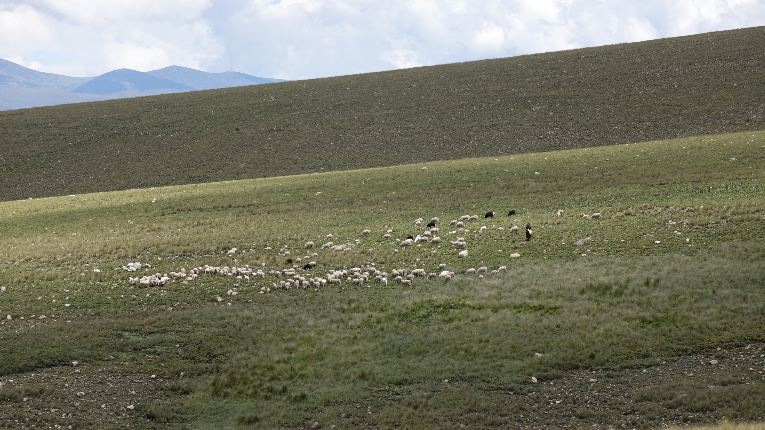
Gracias
cturin@mountain.org

